Slide 1
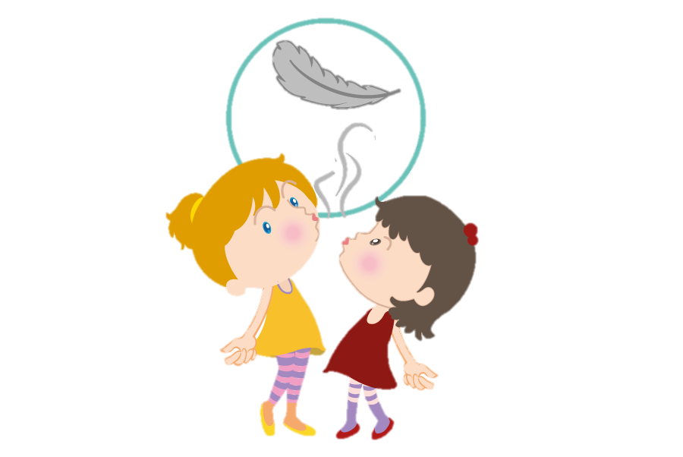
Дыхательная гимнастика

Slide 2
Как известно, произношение звуков тесно связано с дыханием. Правильное речевое дыхание обеспечивает нормальное звукообразование, создаёт условия для поддержания громкости речи, чёткого соблюдения пауз, сохранения плавности речи и интонационной выразительности. И мы, логопеды дошкольных учреждений, уделяем пристальное внимание формированию речевого дыхания у детей как базы для правильного развития не только звукопроизношения, но и всей речи в целом.
Условия для проведения игр и упражнений на дыхание
Нельзя много раз подряд повторять упражнения, это может вызвать головокружение.
Не заниматься в пыльном, непроветренном или сыром помещении.
Температура воздуха должна быть на уровне 18-20 С.
Не заниматься после еды.
Занятия проводить в свободной одежде, не стесняющей движений.
Не переутомлять (первый признак утомления – зевота).
Не заниматься если есть заболевания органов дыхания в острой стадии.

Slide 3
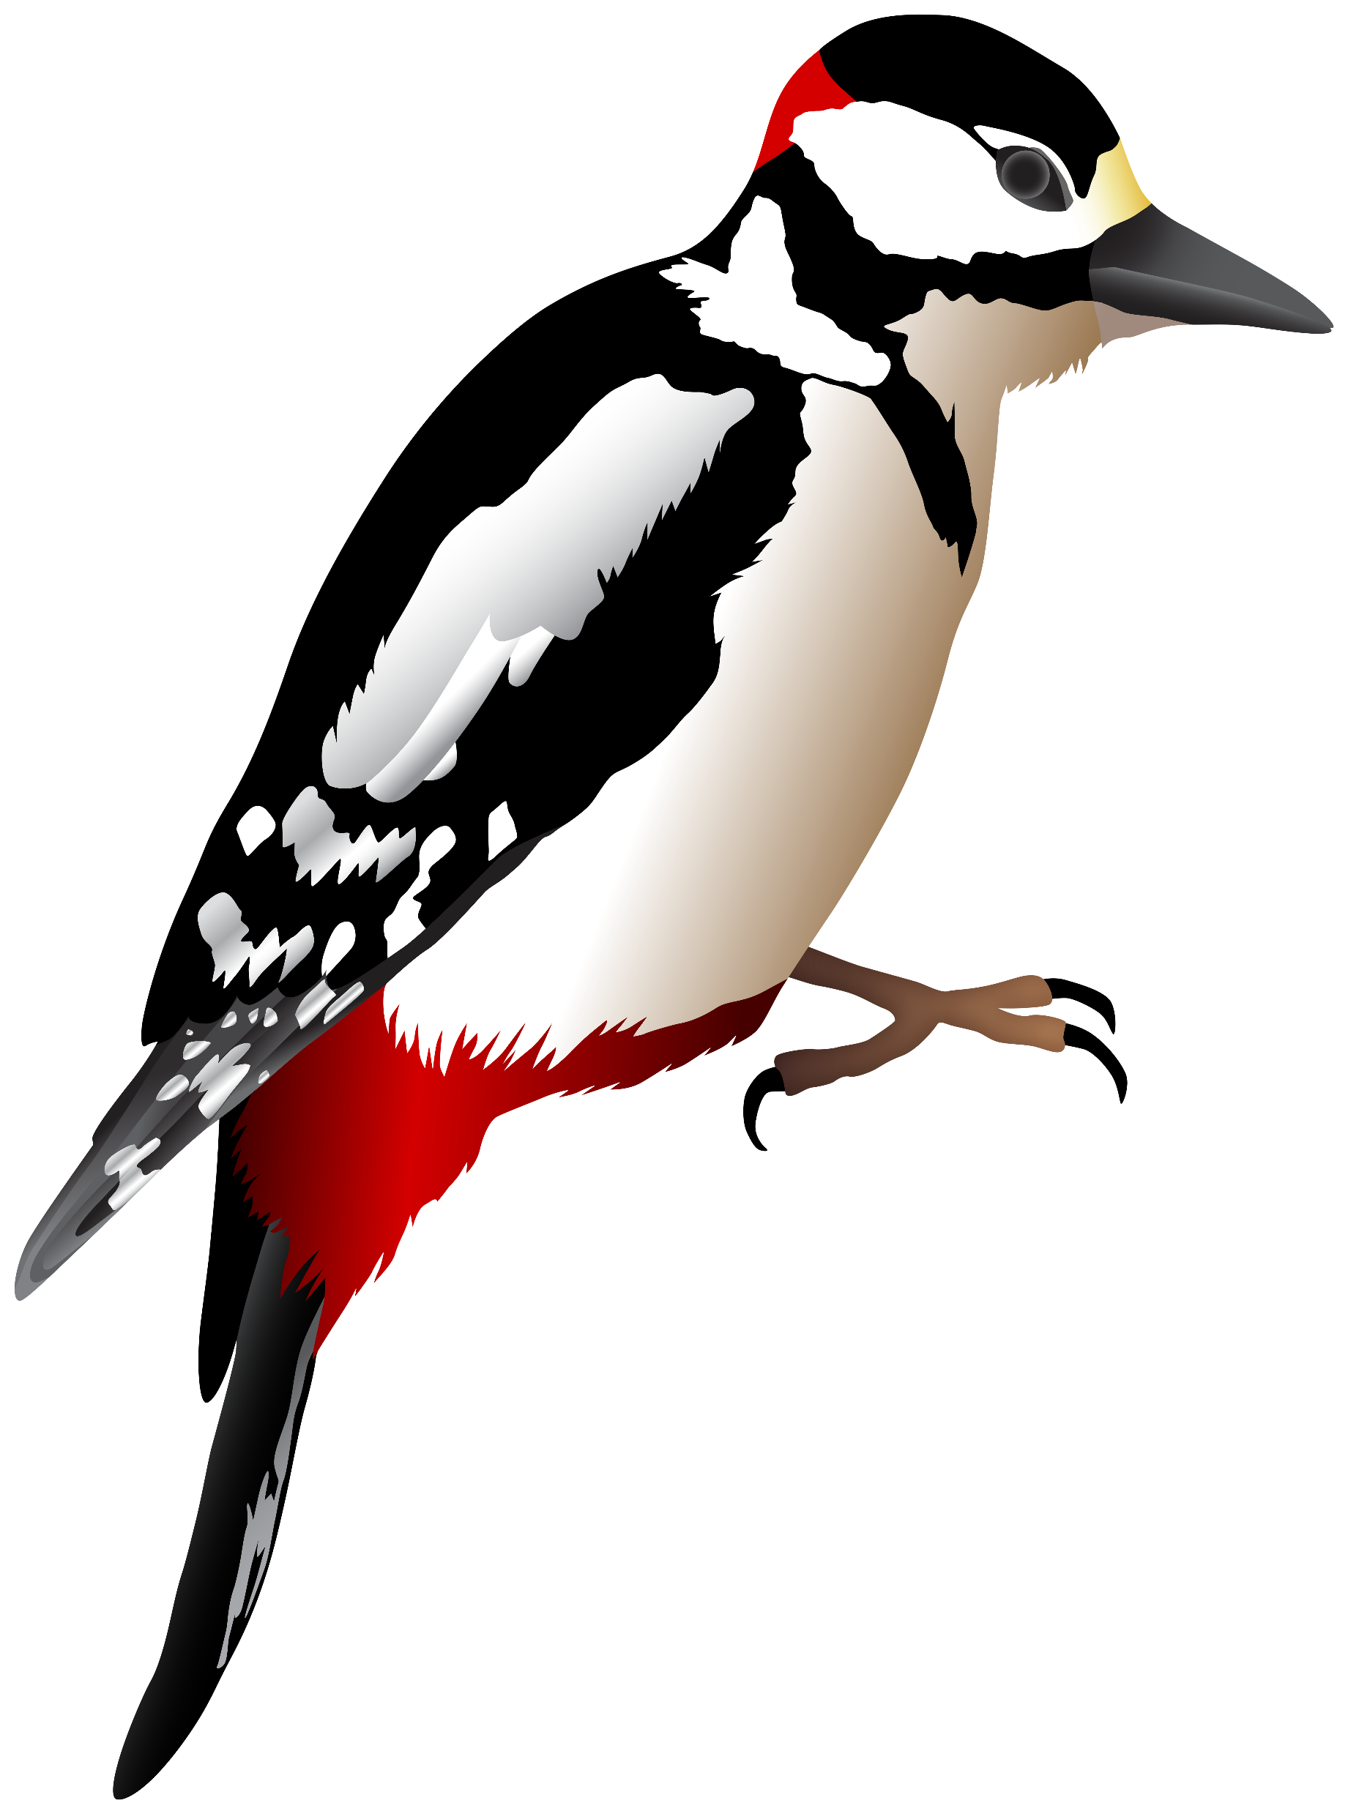
ДЯТЕЛ
Пёстрый дятел тук да тук,
Слышим мы знакомый звук.
Это с той зелёной ели
Раздаётся громкий стук.
Погладить нос (боковые части носа) от кончика к переносице — сделать вдох. На выдохе постучать по крыльям носа указательным пальцем (5-6 раз).

Slide 4
ВАСИЛЁК
Распустился наш цветок - Ярко - синий василёк.
Ну, пойдём скорей гулять,
Аромат его вдыхать!
Сделать по 8-10 вдохов и выдохов через правую ноздрю, затем—через левую, по очереди закрывая отдыхающую указательным пальцем.

Slide 5
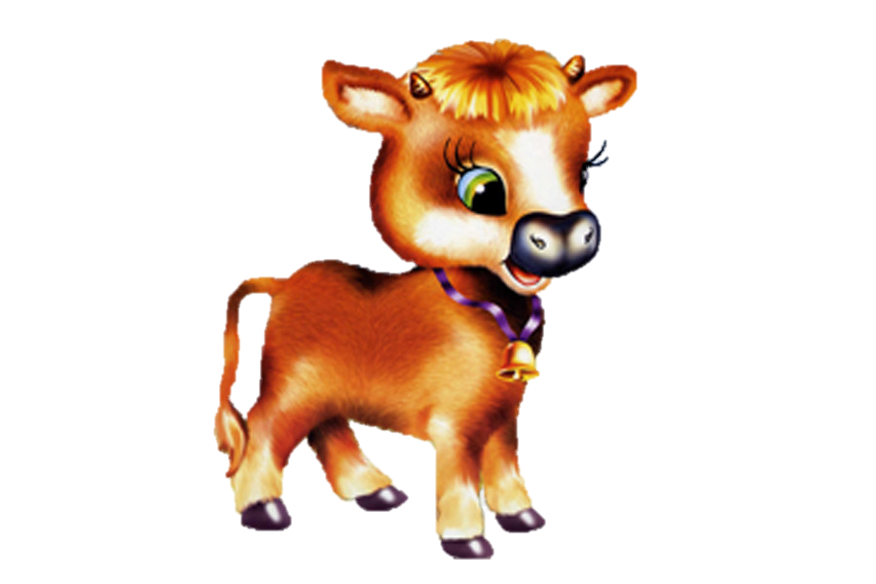
БЫЧОК
Вышел на лужок бычок
С чёрным пятнышком бочок.
Ты уж не бодайся,
С нами занимайся!
Сделать вдох носом. На выдохе протяжно тянуть звук (м), одновременно постукивая пальцами по крыльям носа.

Slide 6
ЗАМОЧЕК
Дверь с тобой мы закрываем,
На замочек запираем.
Не успели мы закрыться,
Кто - то в дверь уже стучится.
При вдохе оказывать сопротивление входящему воздуху, надавливая на крылья носа пальцами. Во время более продолжительного выдоха сопротивление должно быть переменным за счёт постукивания по крыльям носа.

Slide 7
ШАРИК
Будто шариком играем:
Наш животик мы сдуваем.
Дружно все вдохнули:
Шарик наш надули.
Быстро втянуть внутрь живота брюшные мышцы, одновременно сделав резкий выдох через нос (3 - 4раза).

Slide 8
ДОКТОР
Горлышко своё мы,
Доктору покажем.
Чтобы все увидел-
«А – а - а» ему мы скажем.
Во время выдоха широко раскрыть рот и, насколько возможно, высунуть язык, стараясь кончиком его достать до подбородка, произнести «а- а- а» (5-6 раз).
Автор стихов Печинина С.И., г. Казань, Республика Татарстан

